Slide 1
TALLERES INTEGRADOS III: caso clínico infecciosas
AUTOR: PEDRO JOSÉ FERNÁNDEZ ESPARCI – 2191
TUTOR: Dr. DIEGO TORRÚS – HGUA
27/02/2020

Slide 2
DESCRIPCIÓN DEL CASO
-SEXO: varón , EDAD: 76 años
-ANTECEDENTES: No RAMc. HTA, DLP, no DM. Tumor vesical intervenido en 2019. Insuficiencia mitral severa. IRC grado 5. Ingresado en 2018 por sepsis de origen abdominal. Niega hábitos tóxicos. TTO HABITUAL: ácido ascórbico, amlodipino, osvaren, carduran, paricalcitol, zyloric, binocrit.
-ENFERMEDAD ACTUAL: varón de 76 años que acude por cuadro de fiebre de 38º asociado a dolor en costado izquierdo, tos expectorante, hipotensión, escalofríos y diarrea sin productos patológicos de dos días de evolución.
-EXPLORACIÓN: TA 171/60 mmHg; Tª: 37.3 ºC; FC: 107 lpm. Consciente y orientado en las 3 esferas. AP con disminución del murmullo vesicular en ambas bases. AC rítmica sin soplos ni roces . Abdomen blando, no doloroso a la palpación superficial ni profunda. No signos de irritación peritoneal. No se palpan masas ni megalias.
-ASO: Elevación de GOT y GPT. Incremento de PCR y procalcitonina. Leucocitosis con neutrofilia. Elevación marcada de creatinina y filtrado glomerular muy disminuido.
- Rx de tórax: sin hallazgos reseñables.

Slide 3
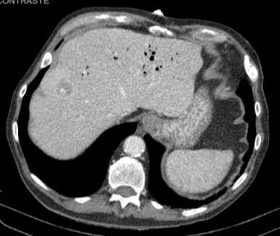
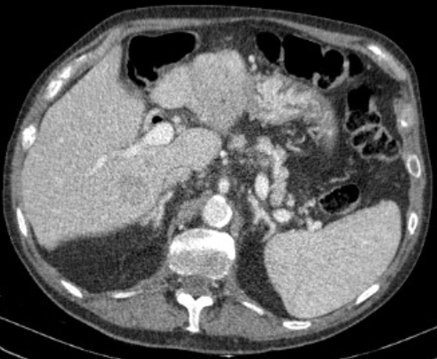

Slide 4
DIAGNÓSTICO
ABSCESOS HEPÁTICOS

